Slide 1
Grupo de Salud Digital de la Fundación IMAS
Ismael Said Criado
Médico Internista. Coordinador del subgrupo de trabajo de nuevas tecnologías de la SEMI.

Slide 2
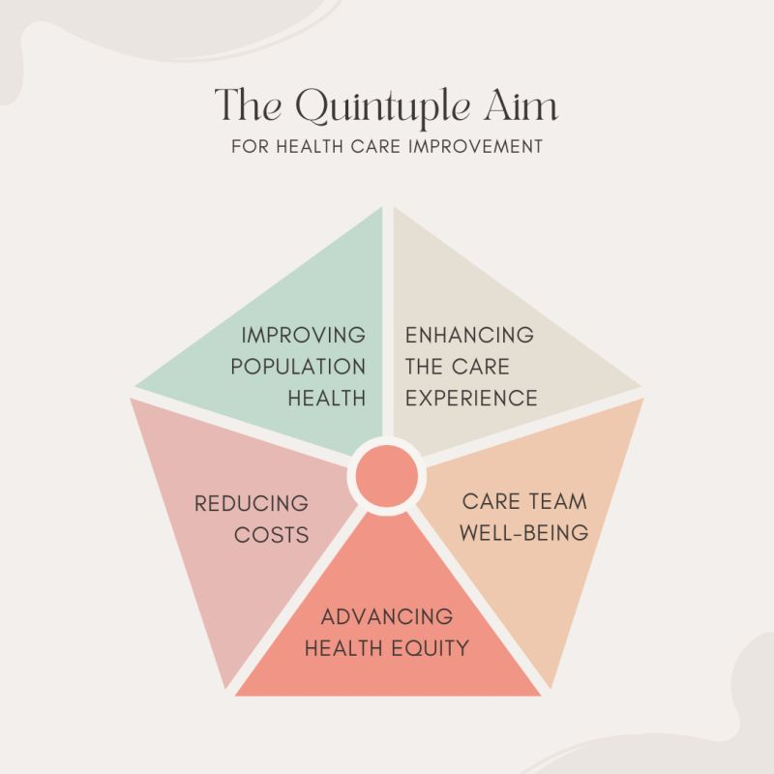
Misión y visión
Cambio viral: un pequeño grupo de personas con capacidad "infectiva" (capacidad de transmisión y red de contactos).
Objetivos:
Definir los requerimientos exigibles por los profesionales sanitarios y los pacientes para cada uno de los “focos preferentes de atención”.
Creación, a corto plazo, de un banco de experiencias de éxito, que puedan ser escalables / reproducidas / adaptadas.
Cuna de proyectos: banco de iniciativas, análisis de viabilidad y "conectividad" industrias & sociedades científico-médicas-pacientes.
Interlocución con otros grupos de desarrollo de proyectos.

Slide 3
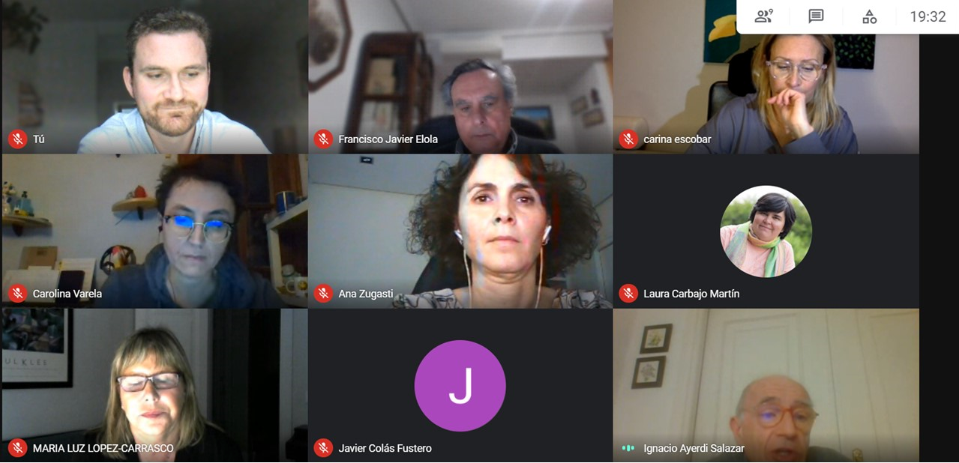









Sesiones de debate online
Integrantes del think-tank:
Sociedades Científicas.
Plataforma de Asociaciones de Pacientes.
Industria tecnológica.
Expertos en innovación, gestión y TICs.
Reuniones de trabajo quincenales (17 reuniones).
Charlas con expertos.
Coordinación de proyectos.
Trabajo colaborativo mediante Slack y Google Drive.

Slide 4
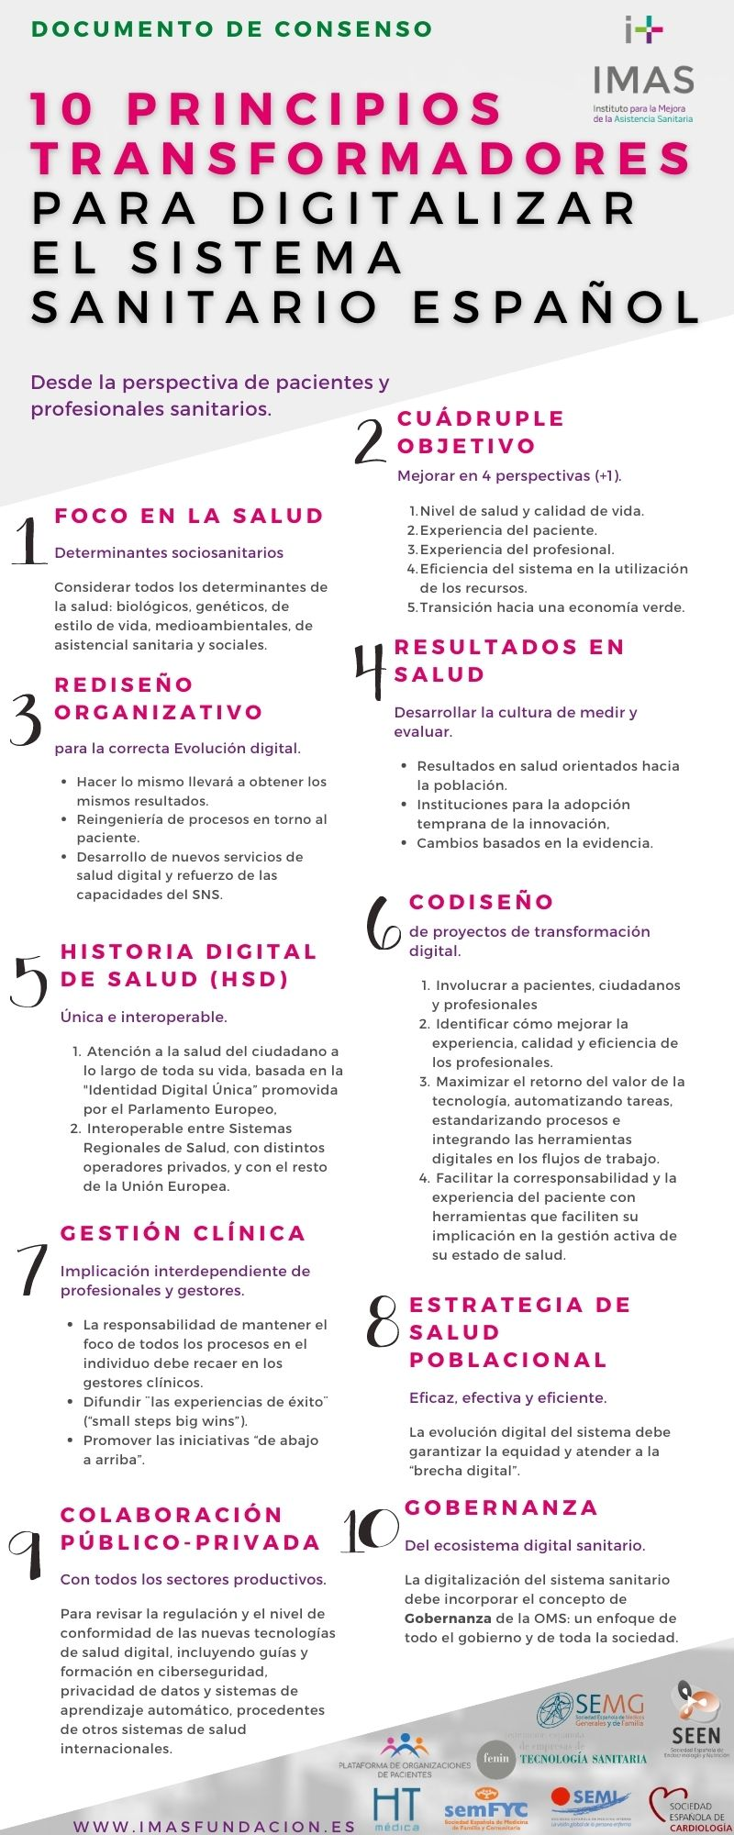
10 Principios transformadores para digitalizar el sistema sanitario español

Slide 5
Análisis DAFO y CAME de la Transformación Digital sanitaria en España
DEBILIDADES | FORTALEZAS
Fragmentación de los Sistemas de información sanitaria. Las organizaciones suelen convertirse en clientes cautivos del proveedor de la HCE inicial, independientemente del desempeño de la misma. Dificultad en la explotación de los datos de los pacientes por los servicios/unidades y por los profesionales. Baja capacitación en competencias digitales de profesionales y gestores necesaria para la adquisición de tecnologías y su implementación en la asistencia clínica. Escasa coordinación entre desarrolladores de los sistemas de información y los profesionales sanitarios. Escaso presupuesto dedicado a la adquisición de soluciones innovadoras basadas en nuevas tecnologías. Aversión al riesgo de los prestadores de salud. Sistema de publicaciones científicas que no premia la generación de datos compartidos. Falta de interoperabilidad entre dispositivos e historia clínica electrónica. Todavía hay hospitales sin HCE o que mantienen algunos trámites en papel. HCE distintas en Atención Primaria y Atención Hospitalaria. Fragmentación de HCE en distintas secciones para enfermería y para médicos. Registro mayoritario de datos no estructurados. No se incorpora en la inmensa mayoría de las HCE información sobre la experiencia del paciente (PROMs y PREMs). Escasa estandarización de la información. | Normativa relativa a los datos de salud de las personas Sistema sanitario público robusto, con cartera de servicios muy extensa y universal. Otros sectores productivos relacionados con Sanidad más digitalizados. Inercia de transformación digital sanitaria en la mayoría de los países del mundo. La HCE está extendida en España y es buen punto de partida Mayoría de los profesionales sanitarios implicados y convencidos de las ventajas de la transformación digital. Disposición de todas las CCAA para desarrollar / implementar estrategias de salud digital. Disponibilidad de Carpeta de Salud Digital en todas las CCAA. Efecto disruptivo de la COVID19 en la puesta en marcha de teleconsulta y otras áreas de telemedicina. Los profesionales convencidos de la necesidad de una historia clínica electrónica única y colaborando en su uso. El surgimiento de una nueva relación médico-paciente, con un paciente activo que quiere liderar su proceso. Hay especialidades altamente digitalizadas y que usan actualmente IA en su día a día.
AMENAZAS | OPORTUNIDADES
Fractura administrativa/política entre los servicios de salud regionales que imposibiliten la compartición de datos de los pacientes. Normalizar para el uso asistencial herramientas externas independientes y no interoperables entre niveles asistenciales y/o CCAA. Mantenimiento de recursos de gestión de datos ineficientes. Mantenimiento de cultura organizativa alejada de las necesidades del paciente, como el hospitalocentrismo y la Medicina defensiva. Población envejecida con rechazo al cambio del modelo asistencial clásico Barreras sociales y económicas para acceso a tecnología. Miedo a que la atención se lleve prioritariamente de forma remota y por IA. Falta de comunicación y difusión de nuevas herramientas digitales para fomentar la extensión de su uso por la ciudadanía. La inversión en sanidad centrada en niveles asistenciales no en necesidades de pacientes. La falta de inversión en salud con una estrategia del servicio a prestar. Planteamiento de "vamos a gastar el presupuesto". Objetivos cortos, políticos y poco científicos. | La pandemia de COVID-19 ha facilitado los trámites para el uso de plataformas online. Modelos empresariales productivos basados en los datos pueden ser emulados en el SNS. Integración de los diferentes actores de la asistencia sanitaria gracias a las nuevas TICs. Nuevas terapias no farmacológicas. Disminución de brecha geográfica. Nuevos modelos para la formación (realidad virtual, realidad aumentada) Ciudadanía y pacientes mayormente de acuerdo con la transformación digital e implicados en el cuidado de su enfermedad (pacientes expertos). Disminución de huella ecológica potenciando la comunicación digital y eliminando papel. Estrategias hospitales verdes. Mayor orientación del sistema de salud hacia la cronicidad, dotándolo de un presupuesto específico para las TIC que permitan un uso más eficiente de los recursos. Disponer de un modelo de asistencial integral, preventivo, participativo y personalizado.

Slide 6
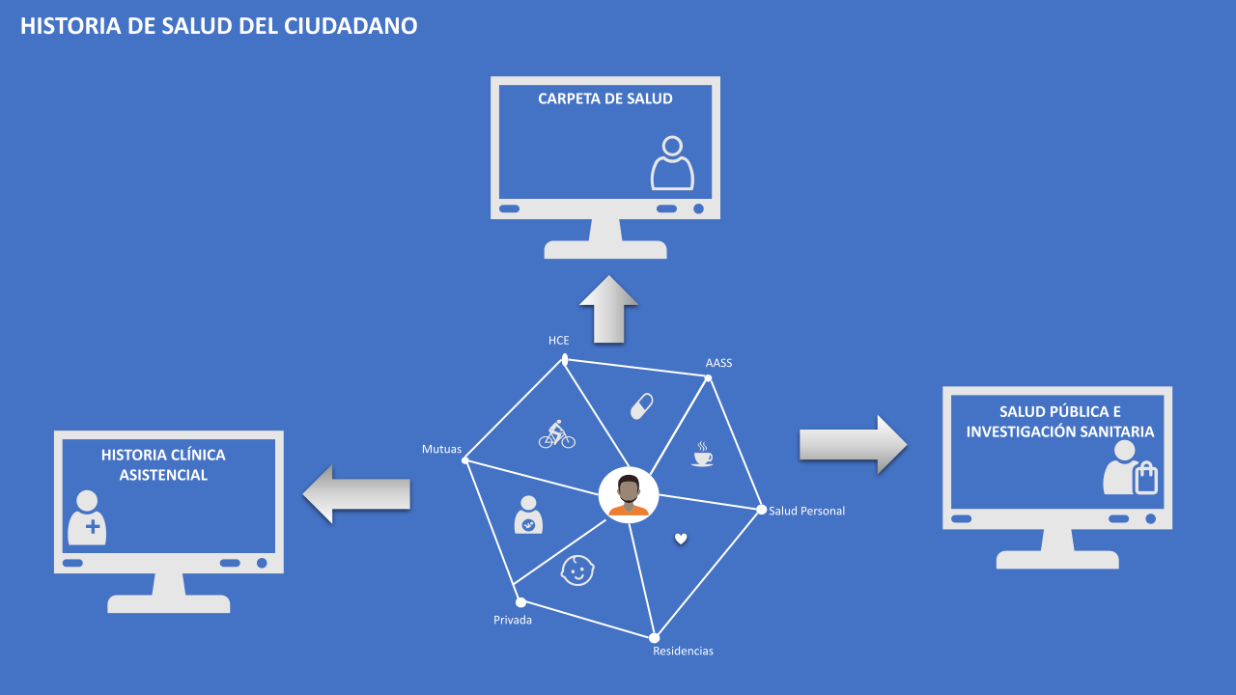
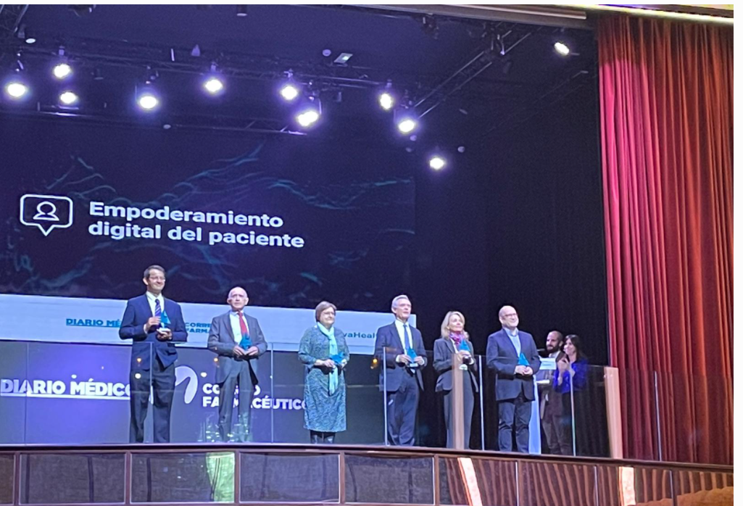
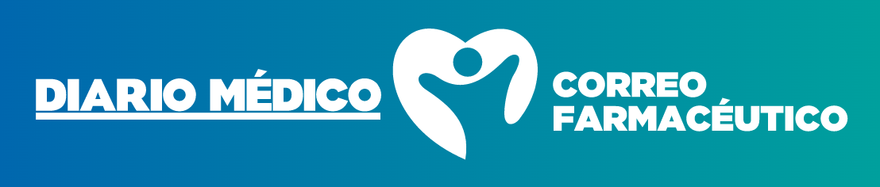
Historia Digital de Salud
El ciudadano en el centro.
Indicadores sociodemográficos y variables de salud.
CMBD de consulta ambulatoria y de Atención Primaria.
Estándares de protección de datos.
Digital Twins.
Premio E-nnova Health 2021 de Diario Médico y Correo Farmacéutico.

Slide 7
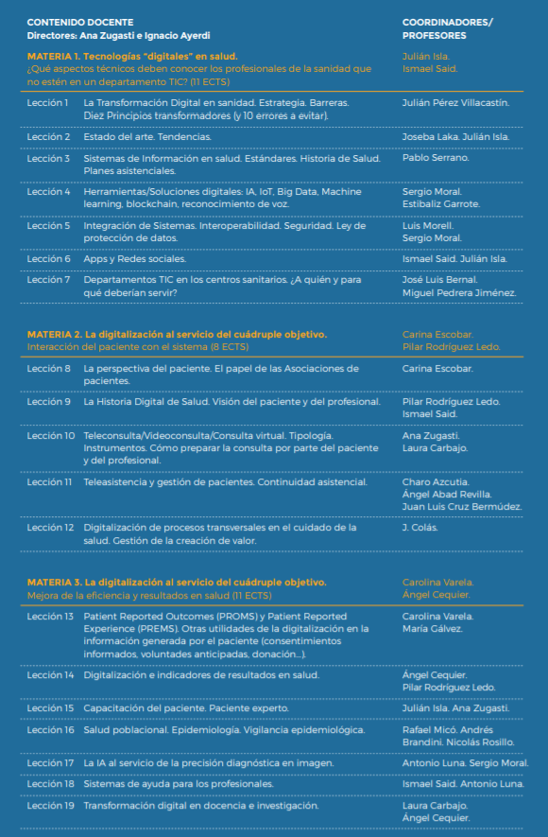
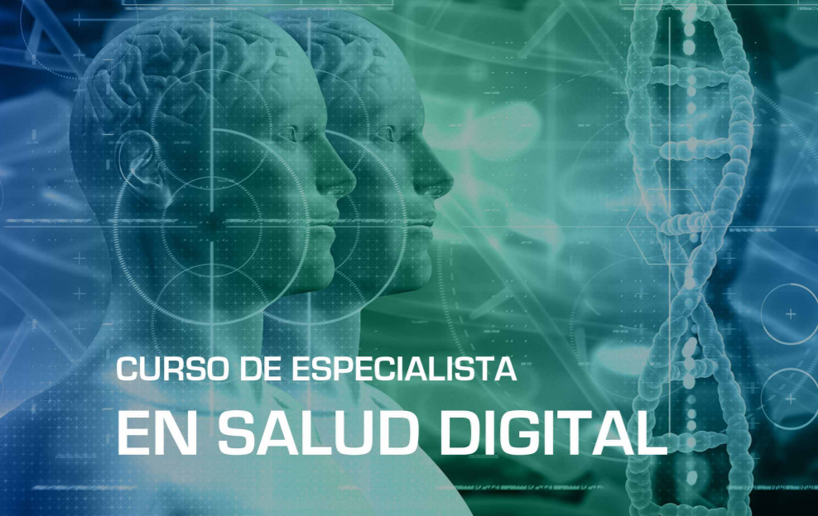
Curso de Especialista en Salud Digital
https://ehealth.imasfundacion.es/

Slide 8
Mensajes finales
La transformación digital de la Sanidad española debe tener en cuenta la perspectiva de los profesionales y los pacientes.
La Fundación IMAS da voz a un grupo heterogéneo y multidisciplinar de sociedades científicas, profesionales y pacientes interesados en colaborar con la transformación digital efectiva del sistema.
Las líneas estratégicas en desarrollo dentro del grupo de Salud Digital de la Fundación IMAS son:
  la formación en competencias digitales para profesionales,
  la colaboración multidisciplinar entre tecnólogos, profesionales sanitarios y pacientes expertos y,
  el desarrollo de proyectos de innovación disruptiva.

